Slide 1
Bài tập lấy điểm quá trình
Mỗi nhóm cần hoàn tất đầy đủ các bài

Slide 2
Lần 1: User Interface
Chấm: tuần 08 – 29/3/2021, nộp qua moodle trong assignment do GV quy định trước 00g00
Đặt món ăn qua tin nhắn (1 điểm)
Chọn món ăn và gửi tin nhắn
Hiển thị món ăn (Lưu ý: hiển thị chi tiết món ăn trong web view - cùng 1 app)
Hiển thị thông tin, bản đồ địa điểm (Lưu ý: hiển thị website địa điểm trong web browser - khác app)
Đổi nhiệt độ (1 điểm)

Slide 3
Lần 2: Network
Chấm: tuần 11 – 19/4/2021, nộp qua moodle trong assignment do GV quy định trước 00g00
Nation info: từ web service https://www.geonames.org/ định dạng trả về JSON. App hiển thị danh sách các quốc gia, khi chọn một quốc gia thì hiển thị tên nước, hình quốc kì, dân số và diện tích (được nhận về từ service geonames). (2 điểm)
Đổi tiền: hiển thị danh sách tiền nguồn và tiền đích, nhập số tiền nguồn, đổi thành số tiền đích. Tỉ giá được lấy trực tuyến từ https://www.fxexchangerate.com/currency-converter-rss-feed.html BẮT BUỘC dùng định dạng trả về RSS (XML). (2 điểm)

Slide 4
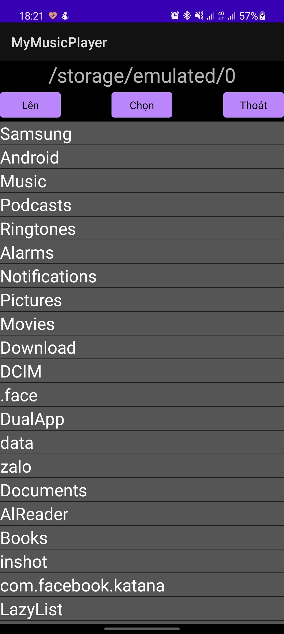
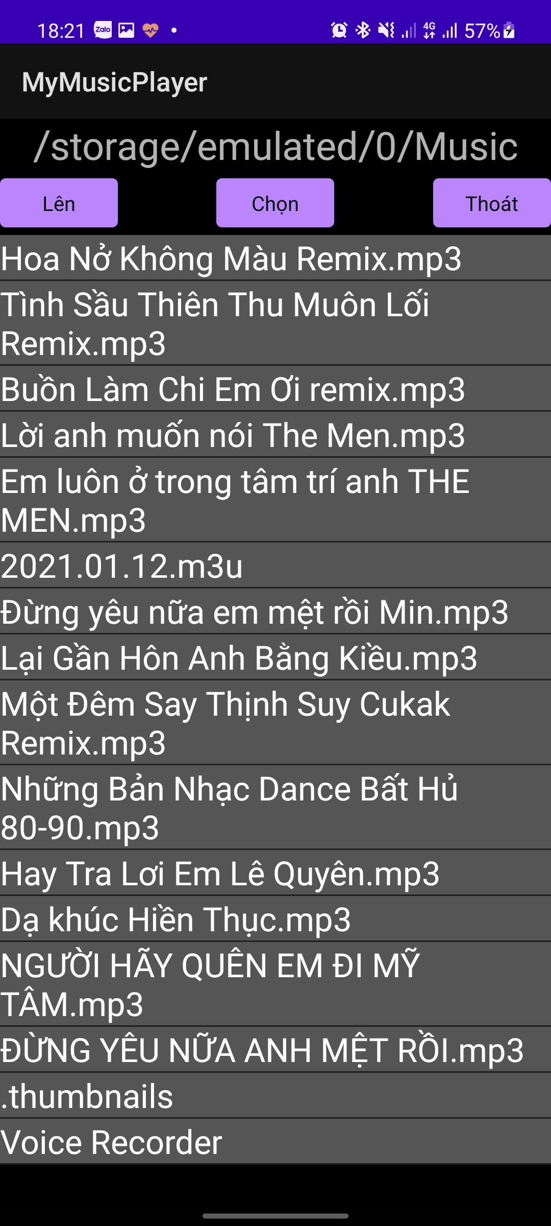
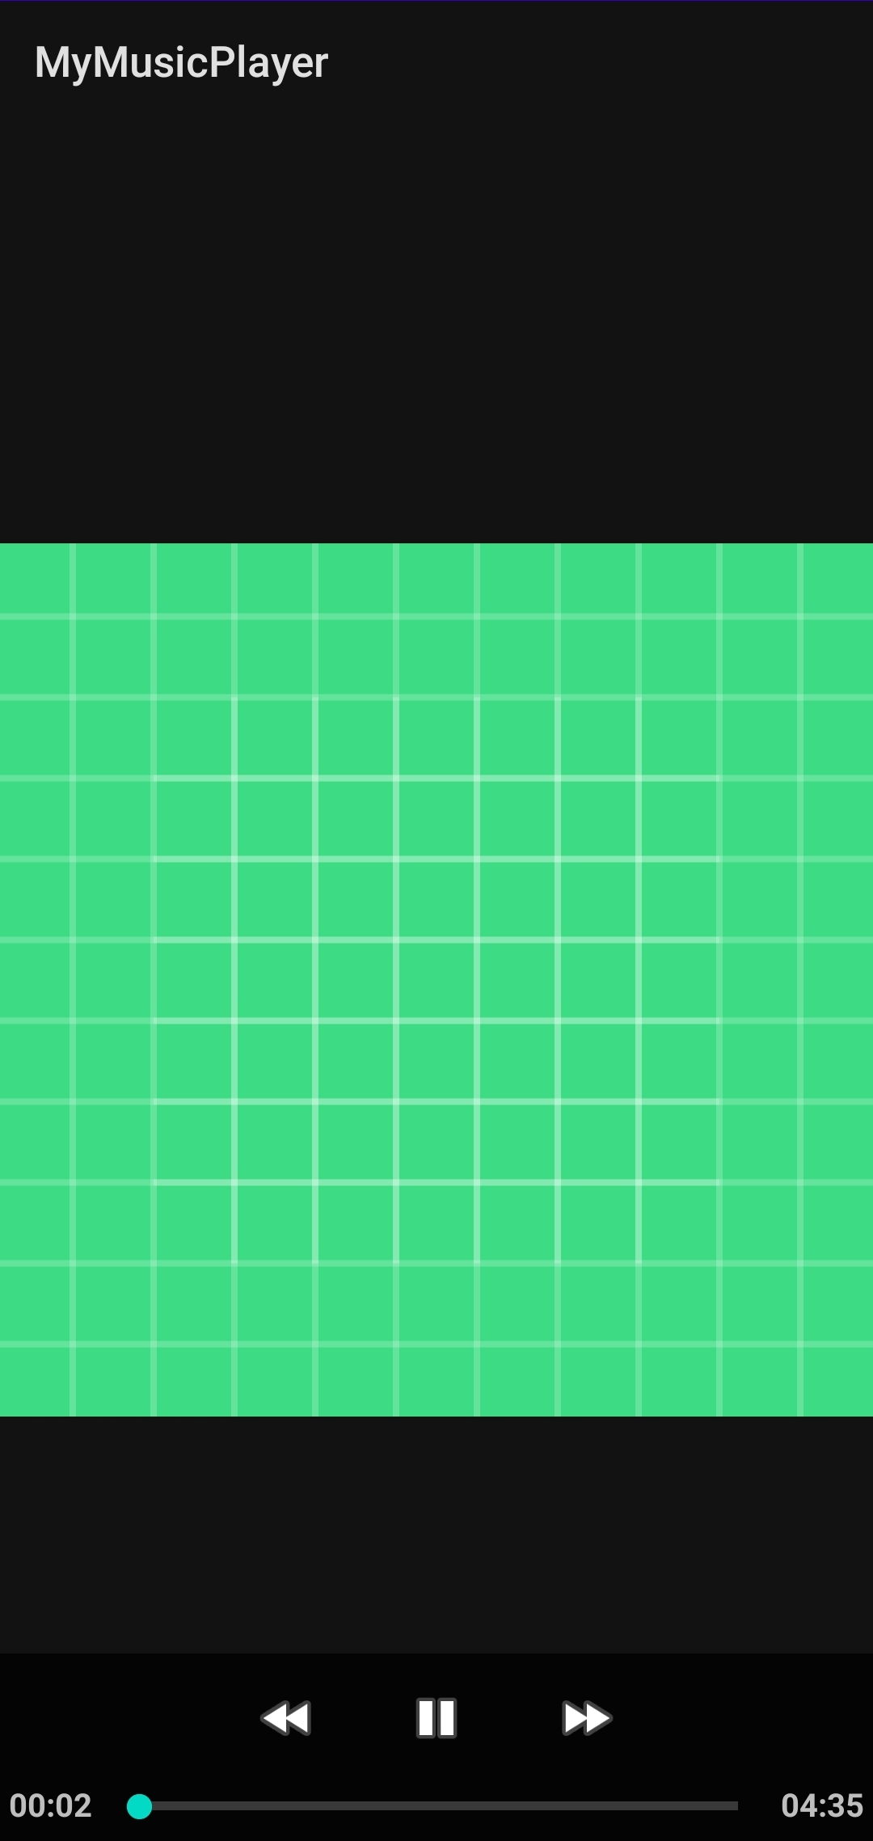
Lần 3: Multimedia
Chấm: tuần 14 – 10/5/2021, nộp qua moodle trong assignment do GV quy định trước 00g00
Ứng dụng nghe nhạc đơn giản (2 điểm)

Slide 5
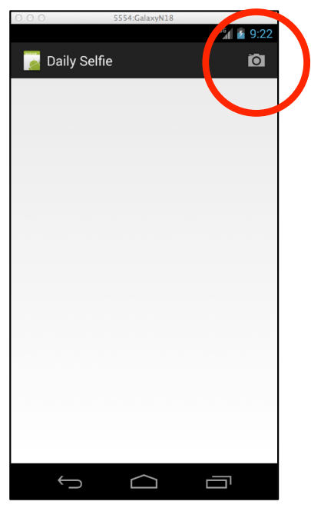
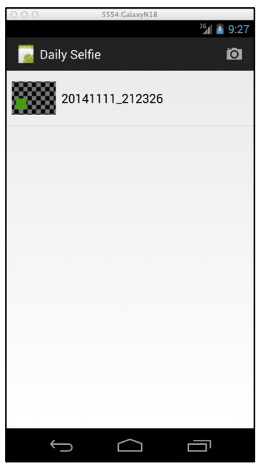
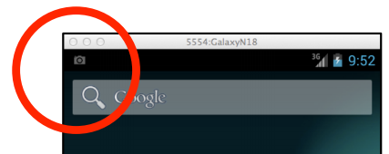
Lần 3: Multimedia
Deadline: 14 – 10/5/2021, nộp qua moodle trong assignment do GV quy định trước 00g00
Ứng dụng chụp ảnh selfie
Chụp bằng camera trước
Lưu trữ các ảnh đã chụp
Nhắc nhở người dùng chụp ảnh định kì bằng notification

